Slide 1
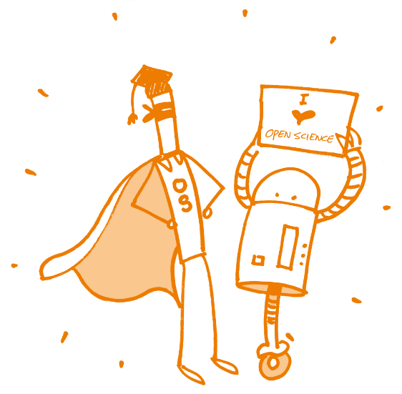
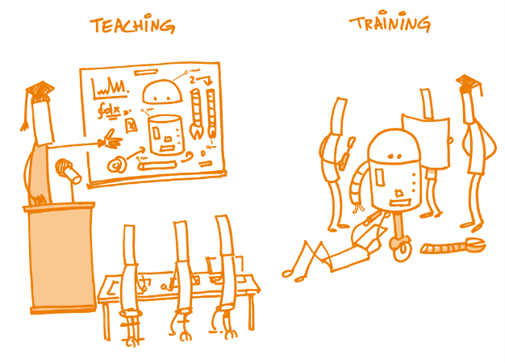
Open Science in allen Facetten.
Coffee Lecture, Thüringer Kompetenznetzwerk Forschungsdatenmanagement (TKFDM), 26. Mai 2021, 14:00 Uhr
Annette Strauch-Davey,
Stiftung Universität Hildesheim, UB Hildesheim
Bilder: Patrick Hochstenbach

Slide 2
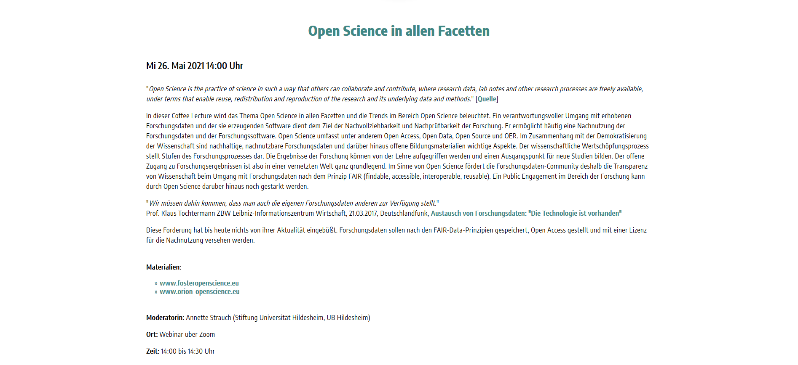
https://forschungsdaten-thueringen.de/veranstaltung/202005-coffee-lecture-de.html

Slide 3
"Open Science is the practice of science in such a way
that others can collaborate and contribute,
where research data, lab notes and other
research processes are freely available, under terms
that enable reuse, redistribution and reproduction
of the research and its underlying data and methods."
https://www.fosteropenscience.eu/foster-taxonomy/open-science-definition

Slide 4
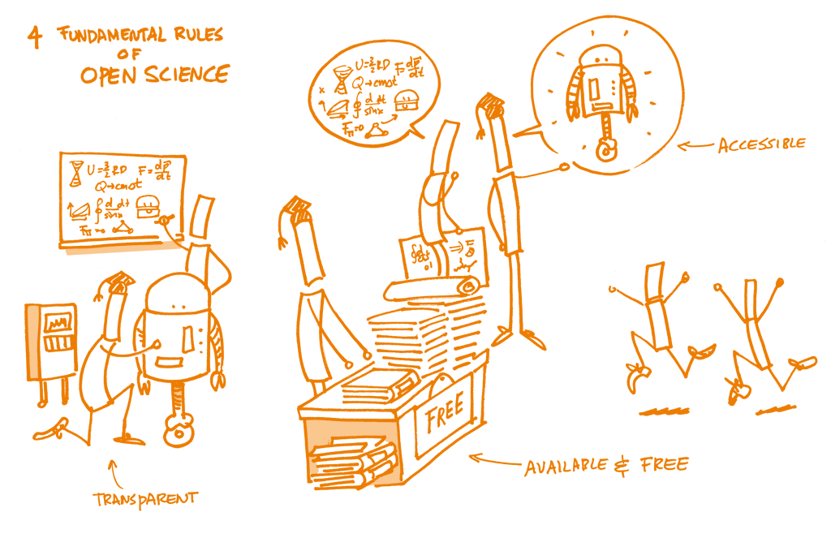
Agenda
Open Science an einer Hochschule
Bibliotheken
- forschungsnaher Support für Open Science
Bild: Patrick Hochstenbach

Slide 5
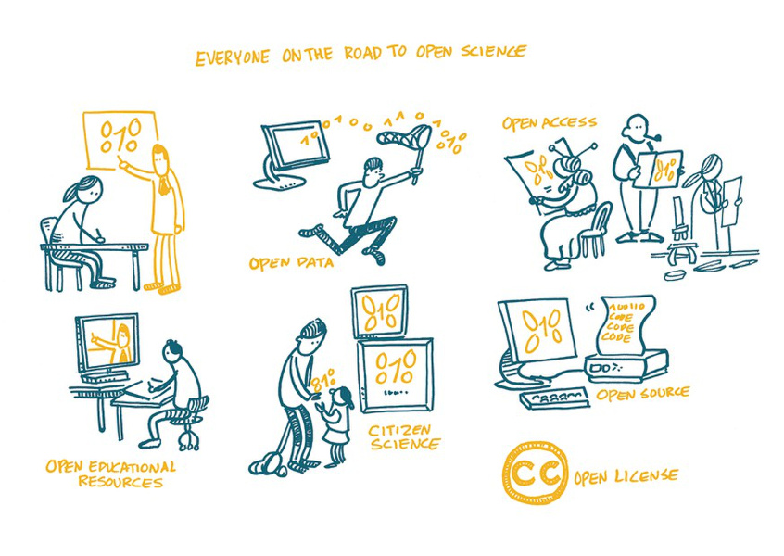
1. Open Science an einer Hochschule
Bild: Patrick Hochstenbach

Slide 6
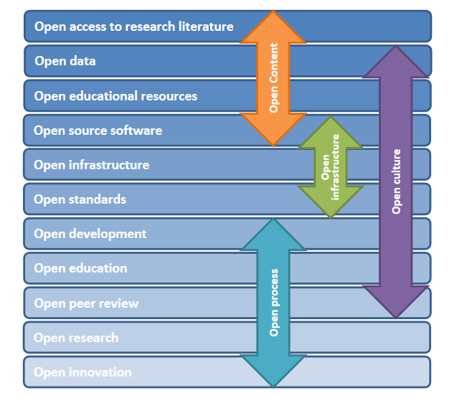
1. Open Science an einer Hochschule
Open Science
ist eine Kultur!
Prozesse müssen
einem hohen
Qualitätsanspruch
entsprechen!
Der Begriff "Offen" umfasst eine Reihe von offenen Ansätzen.
https://www.oerknowledgecloud.org/archive/e-InfraNet-Open-as-the-Default-Modus-Operandi-for-Research-and-Higher-Education.pdf

Slide 7



1. Open Science an einer Hochschule
Forschungsnahe Dienste und Transparenz
Bild: Abbie Bernet
Bild: Bill Oxford; Bild: kladcat, CC BY 2.0 https://creativecommons.org/licenses/by/2.0
Notes:
Seit der Covid19-Pandemie sind die weitreichenden Chancen von Open Science für den wissenschaftlichen Fortschritt noch offensichtlicher geworden. Konfrontiert mit dem neuen pandemischen Virus, haben Wissenschaftlerinnen und Wissenschaftler weltweit ihre Ergebnisse möglichst schnell auf sogenannten Preprint Servern wie bioRxiv und medRxiv öffentlich gemacht, noch vor dem sonst üblichen Peer Review Verfahren. Gleichzeitig haben führende Fachjournale ihre Artikel frei geschaltet. Medizinisches Fachpersonal und die Forschergemeinde konnten sich so über die neusten Erkenntnisse austauschen. Sie beschleunigen damit die Maßnahmen, um die Pandemie möglichst rasch unter Kontrolle zu bringen.

Slide 8
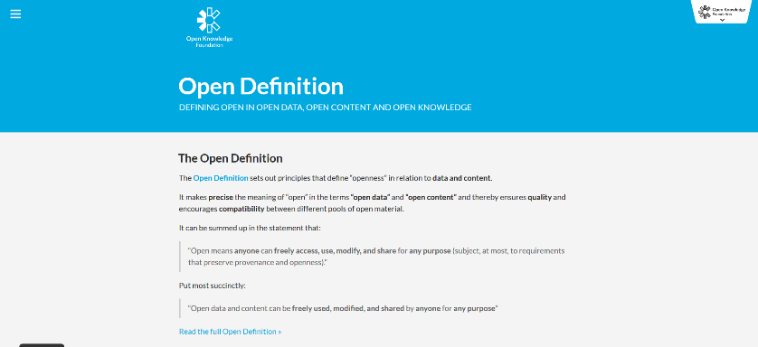

1. Open Science an einer Hochschule
Reproduzierbarkeit und Wiederverwendbarkeit
”Open data and content can be freely used, modified, and shared by anyone for any purpose.”
https://opendefinition.org/
https://commons.wikimedia.org/w/index.php?curid=15736161
Notes:
Forschung und die Hochschule öffnen sich gegenüber gesellschaftlichen Akteuren wie Politik, Wirtschaft, Kultur und Gesellschaft. Neben der gezielten Vermittlung von Forschungsergebnissen bedeutet diese Öffnung die aktive Einbindung dieser Akteurinnen und Akteure in Forschungsprozesse. Zu Open Science zählen Open Access, die Nutzung von Open Source Software, Open Data, Open Educational Resources sowie Offene Peer Review-Verfahren.
Nicht-textuelle Materialien sind auch wichtig, alle Arten von FD.

Slide 9

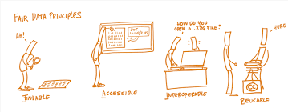
1. Open Science an einer Hochschule
Leitlinie 13:
Herstellung von öffentlichem Zugang
zu Forschungsergebnissen
“Grundsätzlich bringen Wissenschaftlerinnen
und Wissenschaftler alle Ergebnisse in
den wissenschaftlichen Diskurs ein.
(…)
Forschungsdaten, Materialien und Informationen, die angewandten Methoden sowie die eingesetzte Software verfügbar (…) und Arbeitsabläufe umfänglich darzulegen.“
https://www.dfg.de/download/pdf/foerderung/rechtliche_rahmenbedingungen/gute_wissenschaftliche_praxis/kodex_gwp.pdf
Bild: Patrick Hochstenbach

Slide 10

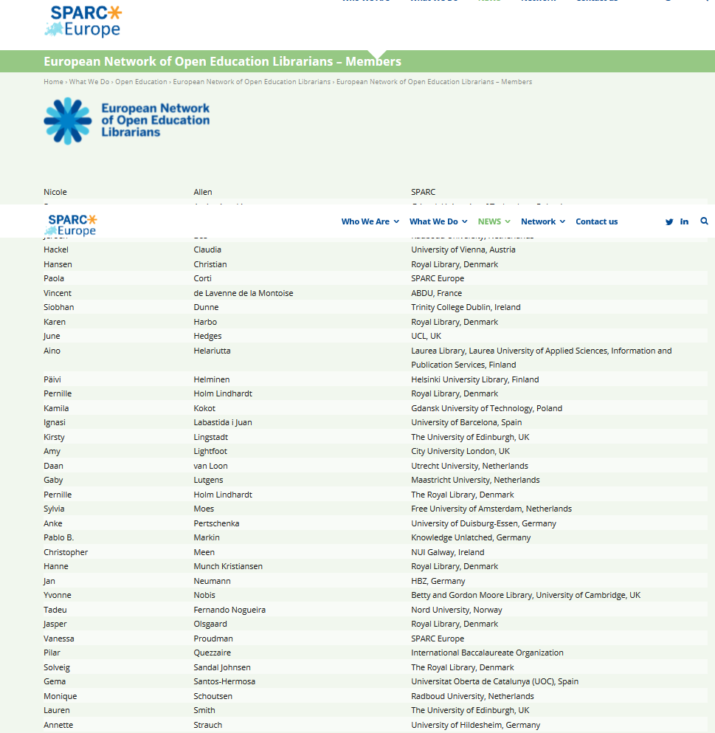
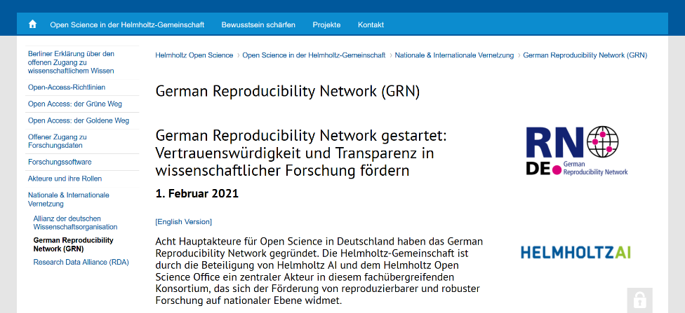
1. Open Science an einer Hochschule
https://os.helmholtz.de/open-science-in-der-helmholtz-gemeinschaft/nationale-internationale-vernetzung/grn/
https://reproducibilitynetwork.de/
https://sparceurope.org/

Slide 11

1. Open Science an einer Hochschule
“Imagine a federated, globally accessible environment where researchers, innovators, companies and citizens
can publish, find and re-use each other's data and tools
for research, innovation and educational purposes.”
Realising the European Open Science Cloud Report
https://eosc-portal.eu/

Slide 12
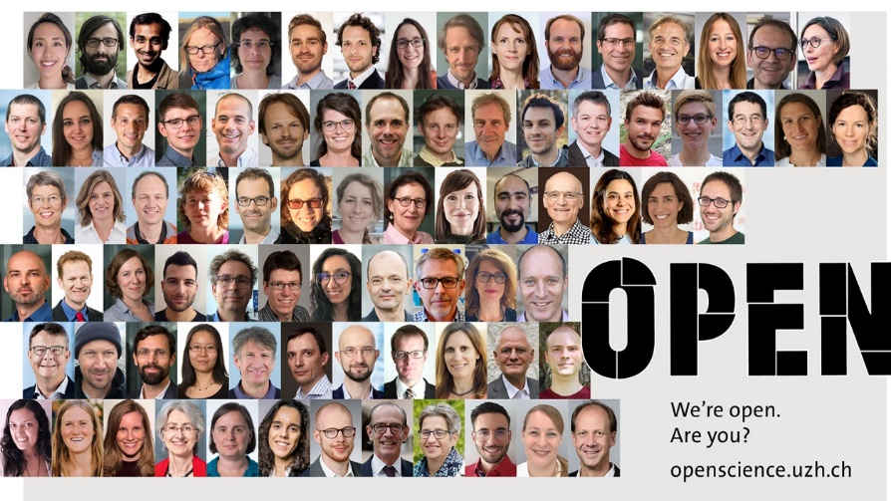
1. Open Science an einer Hochschule
Beispiel: Open Science Kampagne der Universität Zürich
“Open Science is the practice of science in such a way that others can collaborate and contribute, where research data, lab notes and other research processes are freely available, under terms that
enable reuse, redistribution and reproduction of the research and its underlying data and methods.”
https://www.news.uzh.ch/de/articles/2020/Open-Science-Kampagne.html
https://www.fosteropenscience.eu/foster-taxonomy/open-science-definition

Slide 13
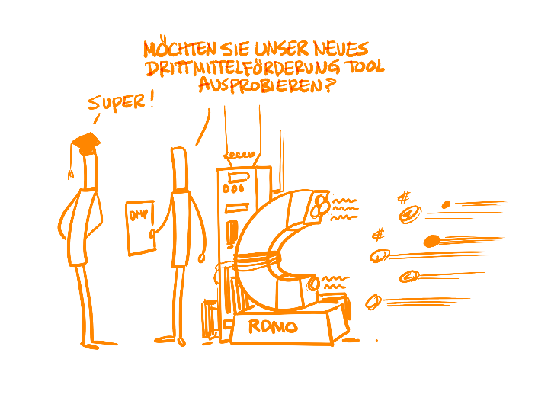

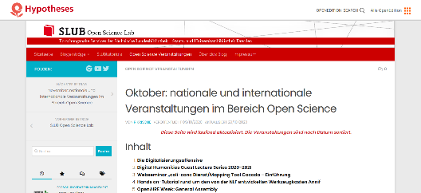
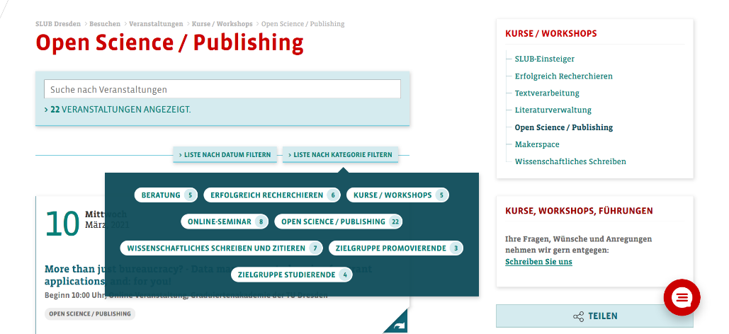
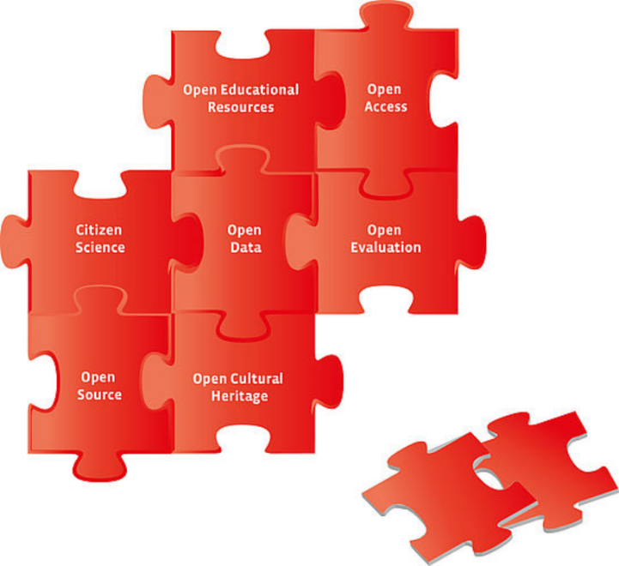
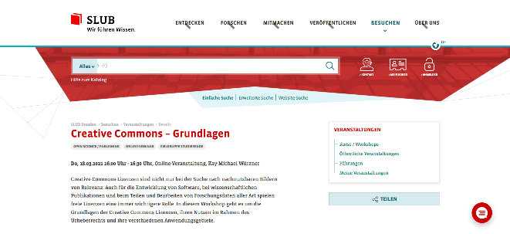
2. Bibliotheken
- forschungsnaher Support für Open Science
Bilder: Patrick Hochstenbach
https://commons.wikimedia.org/wiki/File:Open_Science_Logo.jpg
https://www.slub-dresden.de/mitmachen/slub-open-science-lab/

Slide 14
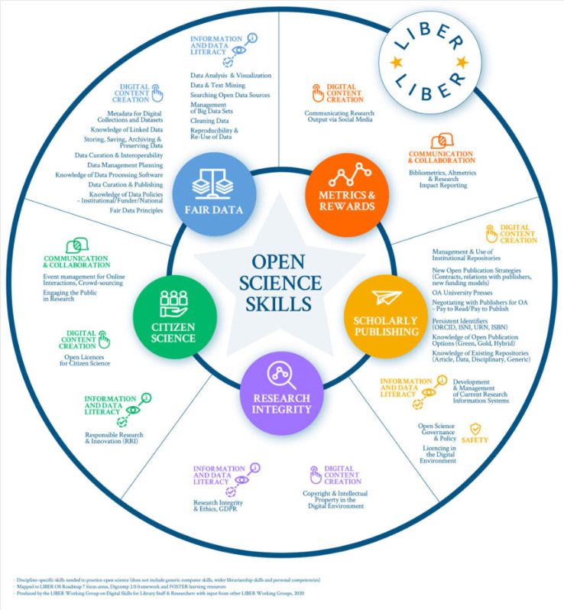

2. Bibliotheken
- forschungsnaher Support für Open Science
Swiatek, Cecile, McCaffrey, Ciara, Meyer, Thorsten, Riera Quintero, Clara, Clavel, Karin, Wojciechowska, Anna, … Egerton, Frank. (2020). Digital Skills for Library Staff and Researchers Working Group: Open Science Conference Poster. Zenodo. http://doi.org/10.5281/zenodo.3702249
https://libereurope.eu/article/open-science-skills-diagram/
Notes:
Forschungsnaher Support für Open Science in Bibliotheken:
die Bedeutung von Schulungsprogrammen für die Implementierung von Open Science in der Institution aufzuzeigen und darstellen, dass die Bibliotheken die entscheidende Schlüsselrolle bei der Schulung von Forschenden, Bibliothekarinnen und Bibliothekaren und Mitarbeitenden in einer Institution spielt
den Austausch von nützlichen Materialien, bewährten Verfahren, Anwendungsfällen und die Förderung von Diskussionen über Bibliotheksausbildungs- und Forschungsunterstützungsdienste zu ermöglichen

Slide 15
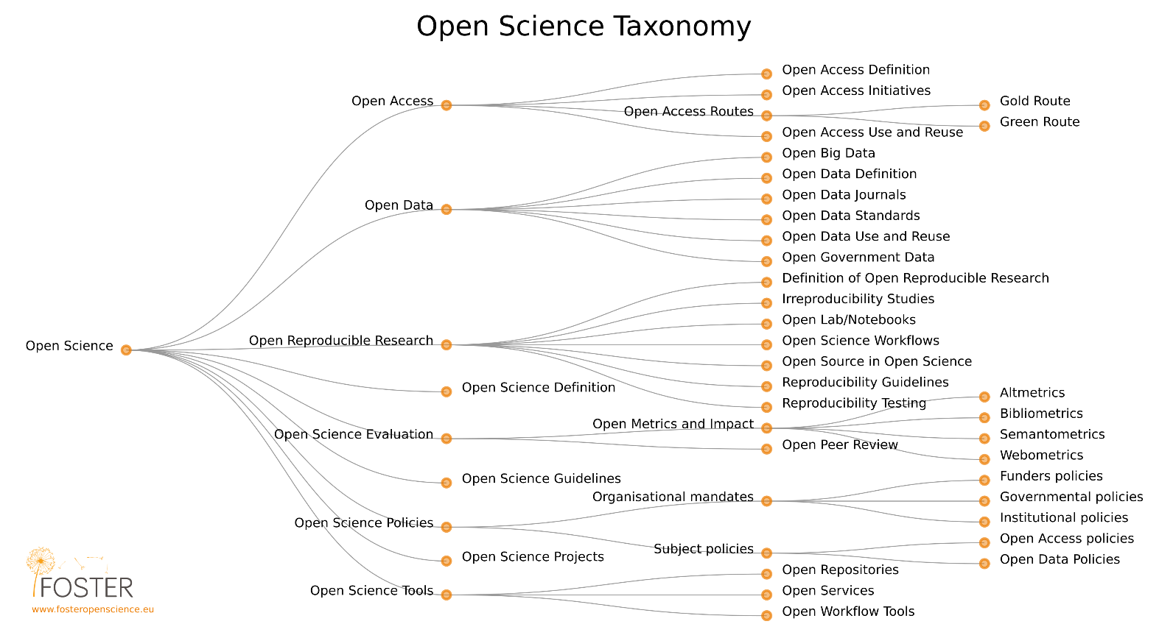



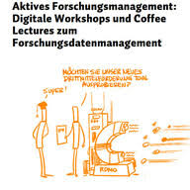


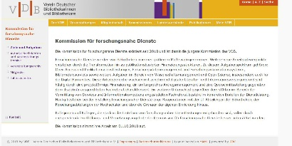
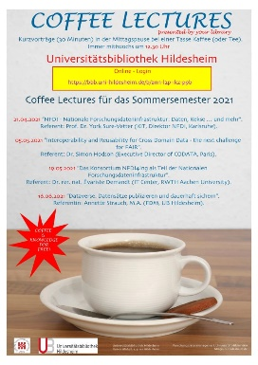


2. Bibliotheken
- forschungsnaher Support für Open Science
https://www.fosteropenscience.eu/foster-taxonomy/open-science
Notes:
Open Skills nach diesen Kategorien schulen …
Siehe: FOSTER.

Slide 16
2. Bibliotheken
- forschungsnaher Support für Open Science
Operationalisierung einer „Open-Strategie“ (Auswahl)
Fortbildungsangebote (Bedarfe der Forschenden!)
Entwicklung von Fähigkeiten in den Bereichen wissenschaftliches Publizieren
Arbeit an der Durchsetzung von FAIRen Daten
Open Source-Software einsetzen
Offene Infrastrukturen bevorzugen
Fachcommunities durch offene Formen der Zusammenarbeit unterstützen (Kollaborationen!)
Notes:
Von außen schauen, was die Forschenden benötigen.
Von außen schauen, was die Bibliothek den Forschenden anbieten sollte … Alte Dienste streichen!

Slide 17
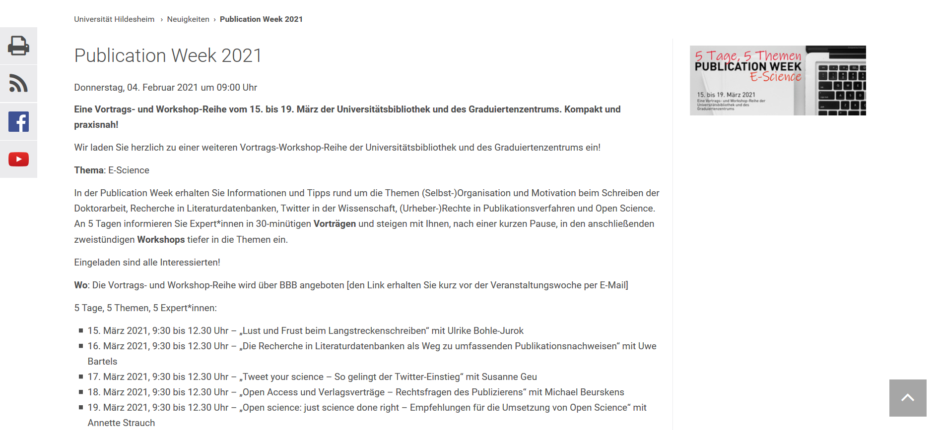
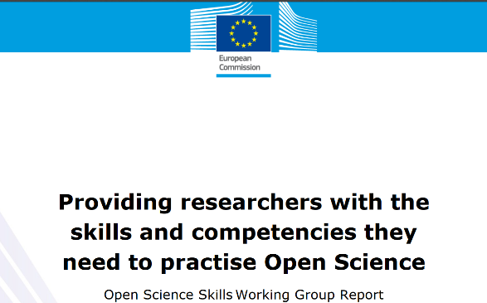
2. Bibliotheken
- forschungsnaher Support für Open Science
https://www.uni-hildesheim.de/neuigkeiten/publication-week-2021/
https://ec.europa.eu/research/openscience/pdf/os_skills_wgreport_final.pdf

Slide 18

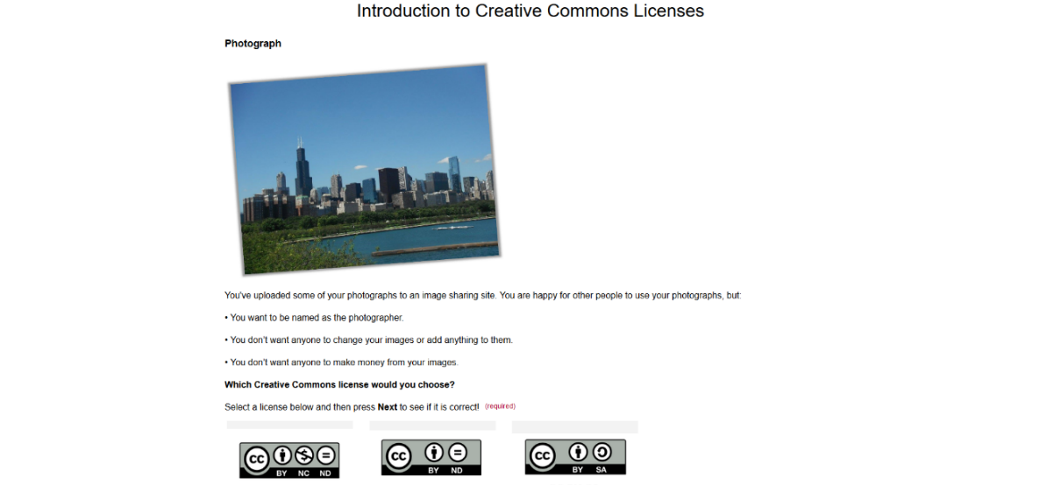
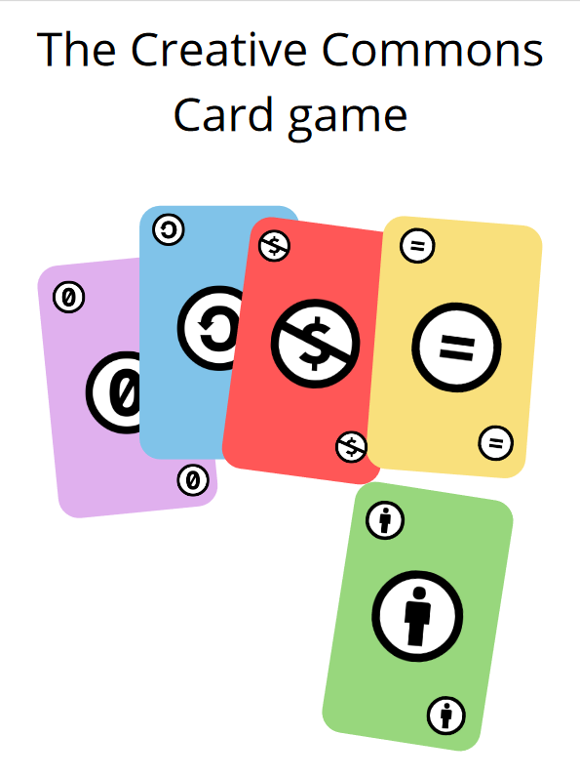
2. Bibliotheken
- forschungsnaher Support für Open Science
https://blogs.sub.uni-hamburg.de/hup/products-page/publikationen/169/
http://dx.doi.org/10.17613/h5jz-qd21

Slide 19
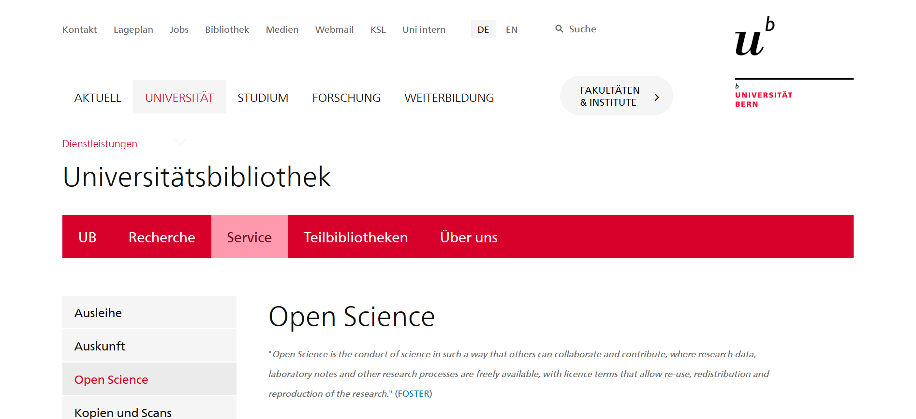
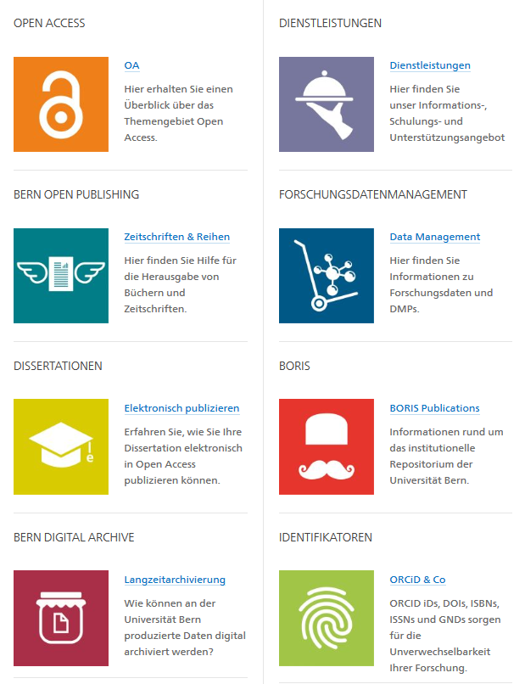
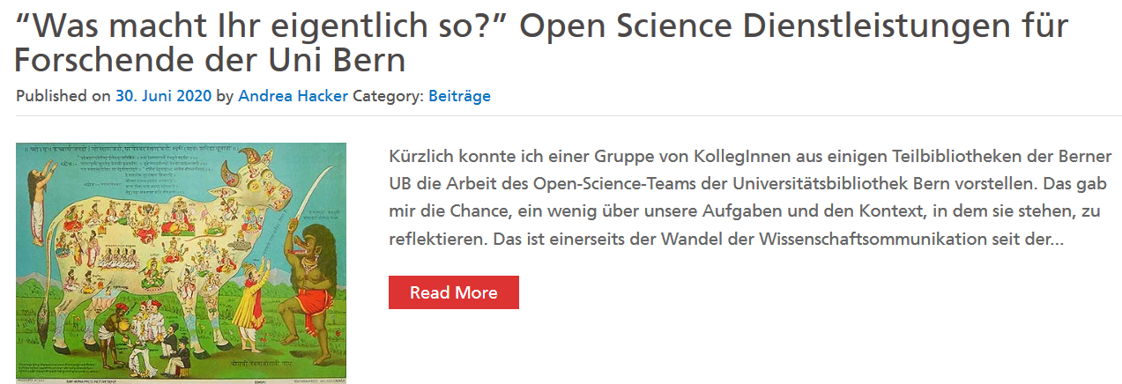
2. Bibliotheken
- forschungsnaher Support für Open Science
https://www.unibe.ch/universitaet/dienstleistungen/universitaetsbibliothek/service/open_science/index_ger.html

Slide 20
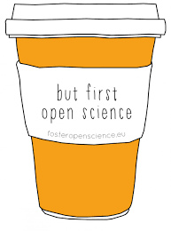
2. Bibliotheken
- forschungsnaher Support für Open Science
Open (Science)
- what else?
“... an invention has to make sense in the world in which it is finished, not the world in which it is started.”
(Ray Kurzweil)
https://www.fosteropenscience.eu/
Notes:
Open Science bedeutet schließlich auch Wissenschaft zum Nutzen für alle Menschen. Open Science ist immer eine große Chance. Wir können gemeinsam neue Wege wagen und so zum Kulturwandel beitragen, u.v.m. Die Generierung von neuem Wissen kann durch Open Science gesteigert werden, wenn die Services der Bibliothek an den Forschungsprozessen ausgerichtet werden.

Slide 21
Literatur
Bryant, Rebecca, Annette Dortmund, and Brian Lavoie. 2020. Social Interoperability in Research Support: Cross-Campus Partnerships and the University Research Enterprise. Dublin, OH: OCLC Research. https://doi.org/10.25333/wyrd-n586
Breznau, N., Fischer, C., Havemann, J., Heck, T., Mayer, K., Peters, I., … Stutz, H. H. (2020, July 14). Open Science, aber richtig! Was wir aus der Heinsberg-Studie lernen können. https://doi.org/10.31222/osf.io/54zx2

Slide 22
Literatur
Mayer, Katja, Rieck, Katharina, Reichmann, Stefan, Danowski, Patrick, Graschopf, Anton, König, Thomas, … Schürz, Stefanie. (2020, October 21). Empfehlungen für eine nationale Open Science Strategie in Österreich / Recommendations for a National Open Science Strategy in Austria (Version Final version including comments and annotations of the public consultation).
http://doi.org/10.5281/zenodo.4109242

Slide 23
Literatur
Masuzzo P, Martens L. 2017. Do you speak open science? Resources and tips to learn the language. PeerJ Preprints 5:e2689v1
https://doi.org/10.7287/peerj.preprints.2689v1
Blümel, I., Drees, B., Hauschke, C., Heller, L. und Tullney, M. (2019) „Open Science und die Bibliothek – Aktionsfelder und Berufsbild“, Mitteilungen der Vereinigung Österreichischer Bibliothekarinnen und Bibliothekare, 72(2), S. 243–262.
https://journals.univie.ac.at/index.php/voebm/article/view/2808

Slide 24

Literatur
Scherp, Guido; Siegfried, Doreen; Biesenbender, Kristin; Breuer, Christian(2020) : Die Bedeutung von Open Science in den Wirtschaftswissenschaften.
Ergebnisbericht einer Online-Befragung unter Forschenden der Wirtschaftswissenschaften an deutschen Hochschulen 2019, ZBW – Leibniz Information Centre for Economics, Kiel, Hamburg.
http://hdl.handle.net/10419/220086
Bild: Patrick Hochstenbach

Slide 25
Open Science in allen Facetten
Ich bedanke mich für Ihre Aufmerksamkeit!
Fragen?
Bild: Patrick Hochstenbach

